Slide 1
1º
AULA 27
MEDINDO O TEMPO
MATEMÁTICA
1º BIMESTRE
ENSINO FUNDAMENTAL: ANOS INICIAIS

Slide 2
MEDIDA DE TEMPO.
LER DATAS REGISTRADAS DE FORMA CONVENCIONAL (COM DIA, MÊS E ANO).
RELACIONAR O DIA DA SEMANA E DO MÊS POR MEIO DO USO DO CALENDÁRIO.

Slide 3


HÁBITOS DE DISCUSSÃO
CONVERSE COM A TURMA
ESTE É O CALENDÁRIO DE 2026.
QUAL É O PRIMEIRO MÊS DO ANO? E O ÚLTIMO?
QUANTOS MESES HÁ EM UM ANO?
QUAL É O MÊS 1? E O MÊS 5?
QUAL É O MÊS DO SEU ANIVERSÁRIO?

Slide 4


QUE DIA DA SEMANA É?
VOCÊ E SEU COLEGA VÃO SORTEAR UM NÚMERO.
EM SEGUIDA, DEVEM DESCOBRIR A QUE DIA DA SEMANA ELE CORRESPONDE.
A DUPLA QUE ACERTAR FARÁ UM PONTO.
SE O NÚMERO SORTEADO CORRESPONDER A UM DOMINGO, A DUPLA GANHARÁ 10 PONTOS.
VAMOS BRINCAR?

Slide 5


1. OBSERVE O NÚMERO QUE SE REFERE A CADA MÊS DO ANO.
JANEIRO | 1
FEVEREIRO | 2
MARÇO | 3
ABRIL | 4
MAIO | 5
JUNHO | 6
JULHO | 7
AGOSTO | 8
SETEMBRO | 9
OUTUBRO | 10
NOVEMBRO | 11
DEZEMBRO | 12
LOCALIZE E ESCREVA O NÚMERO QUE INDICA O MÊS DO SEU ANIVERSÁRIO.

Slide 6

CORREÇÃO
1. OBSERVE O NÚMERO QUE SE REFERE A CADA MÊS DO ANO:
JANEIRO | 1
FEVEREIRO | 2
MARÇO | 3
ABRIL | 4
MAIO | 5
JUNHO | 6
JULHO | 7
AGOSTO | 8
SETEMBRO | 9
OUTUBRO | 10
NOVEMBRO | 11
DEZEMBRO | 12
LOCALIZE E ESCREVA O NÚMERO QUE INDICA O MÊS DO SEU ANIVERSÁRIO.
RESPOSTA PESSOAL.

Slide 7
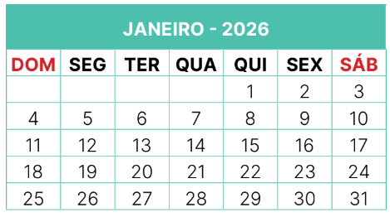
2. OBSERVE O CALENDÁRIO DE JANEIRO:
QUANTOS DIAS ELE TEM? _______________________________
QUANTOS SÁBADOS? ___________________________________
QUE DIA DA SEMANA FOI O DIA 26? _______________________
QUE DIA DA SEMANA FOI O DIA 15? _______________________

Slide 8
CORREÇÃO
2. OBSERVE O CALENDÁRIO DE JANEIRO:
QUANTOS DIAS ELE TEM? 31 DIAS.
QUANTOS SÁBADOS? 5 SÁBADOS.
QUE DIA DA SEMANA FOI O DIA 26? SEGUNDA-FEIRA.
QUE DIA DA SEMANA FOI O DIA 15? QUINTA-FEIRA.

Slide 9

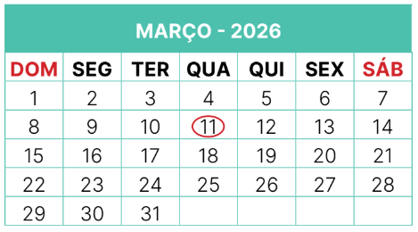
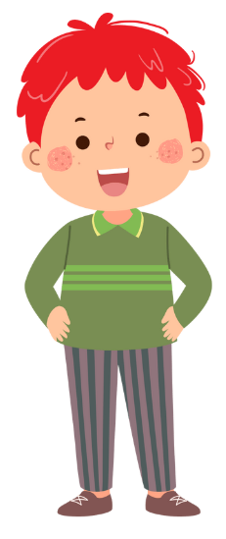
3. OBSERVE O CALENDÁRIO E VEJA O DIA DO ANIVERSÁRIO DO LÉO.
QUE DIA DA SEMANA É O ANIVERSÁRIO DO LÉO? PINTE SUA RESPOSTA.
TERÇA-FEIRA
DOMINGO
QUARTA-FEIRA

Slide 10
CORREÇÃO
3. OBSERVE O CALENDÁRIO E VEJA O DIA DO ANIVERSÁRIO DO LÉO.
QUE DIA DA SEMANA É O ANIVERSÁRIO DO LÉO? PINTE SUA RESPOSTA.
TERÇA-FEIRA
DOMINGO
QUARTA-FEIRA

Slide 11

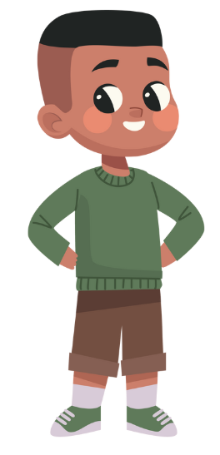
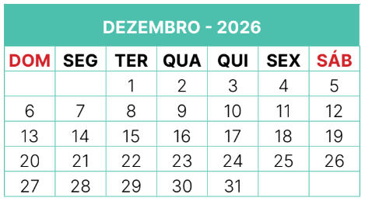
4. PEDRINHO FAZ ANIVERSÁRIO DIA 2 DE DEZEMBRO.
EM QUE DIA DA SEMANA SERÁ O ANIVERSÁRIO DELE?
____________________________________________________________
B. SUA FESTA SERÁ NO SÁBADO SEGUINTE. QUE DIA SERÁ SUA FESTA? _____________________________________________________
C. QUE DIA DA SEMANA SERÁ O NATAL? _________________________

Slide 12
CORREÇÃO
4. PEDRINHO FAZ ANIVERSÁRIO DIA 2 DE DEZEMBRO.
A. EM QUE DIA DA SEMANA SERÁ O ANIVERSÁRIO DELE?
QUARTA-FEIRA.
B. SUA FESTA SERÁ NO SÁBADO SEGUINTE. QUE DIA SERÁ SUA FESTA? DIA 5.
C. QUE DIA DA SEMANA SERÁ O NATAL? SEXTA-FEIRA.

Slide 13
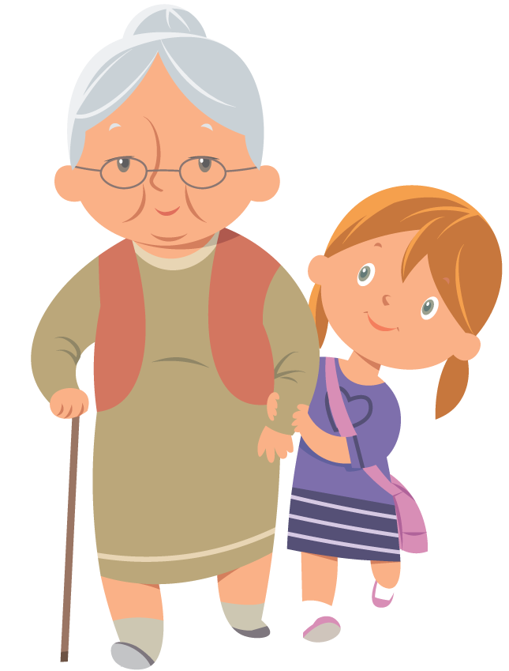
5. ESTA É A VOVÓ DE LÍVIA. ELA NASCEU NO DIA 24/12/1935.
QUAL É O DIA DO ANIVERSÁRIO DA AVÓ DE LÍVIA? _________________________________
QUAL É O MÊS DO ANIVERSÁRIO DA AVÓ DE LÍVIA? _________________________________
QUAL É O ANO DO NASCIMENTO DA AVÓ DE LÍVIA? _________
LÍVIA NASCEU NO MÊS 8. PINTE O MÊS EM QUE ELA NASCEU.
JULHO
AGOSTO
OUTUBRO

Slide 14
CORREÇÃO
5. ESTA É A VOVÓ DE LÍVIA. ELA NASCEU NO DIA 24/12/1935.
QUAL É O DIA DO ANIVERSÁRIO DA AVÓ DE LÍVIA?
QUAL É O MÊS DO ANIVERSÁRIO DA AVÓ DE LÍVIA?
24.
DEZEMBRO.
QUAL É O ANO DO NASCIMENTO DA AVÓ DE LÍVIA?
LÍVIA NASCEU NO MÊS 8. PINTE O MÊS EM QUE ELA NASCEU.
1935.
JULHO
AGOSTO
OUTUBRO

Slide 15
LEMOS DATAS REGISTRADAS DE FORMA CONVENCIONAL (COM DIA, MÊS E ANO).
RELACIONAMOS O DIA DA SEMANA E DO MÊS POR MEIO DO USO DO CALENDÁRIO.

Slide 16
LEMOV, Doug. Aula nota 10 3.0: 63 técnicas para melhorar a gestão da sala de aula / Doug Lemov; tradução: Daniel Vieira, Sandra Maria Mallmann da Rosa; revisão técnica: Fausta Camargo, Thuinie Daros. 3. ed. Porto Alegre: Penso, 2023.
OLIVEIRA, J. E.; ROSSI, J. R. D. (org.). Caderno de Atividades 1, Matemática, 1º ano. Sobral: Lyceum – Consultoria Educacional Ltda., 2021.
SÃO PAULO (Estado). Secretaria da Educação. Currículo Paulista: Ensino Fundamental – Anos Iniciais – Matriz de Habilidades. São Paulo, 2019. Disponível em: efape.educacao.sp.gov.br/curriculopaulista/wp-content/uploads/2023/02/Curriculo_Paulista-etapas-Educação-Infantil-e-Ensino-Fundamental-ISBN.pdf. Acesso em: 26 ago. 2025.

Slide 17
Lista de imagens e vídeos
Slide 1 – Imagem de capa: SEDUC-SP
Slides 9, 10, 11 e 12 – Meninos e calendários https://www.canva.com/design/DAGueXOeMIM/TZKlH02kuzbrqvjJdSTW9w/edit?utm_content=DAGueXOeMIM&utm_campaign=designshare&utm_medium=link2&utm_source=sharebutton Acesso em: 28 jul. 2025.
Slides 4, 5, 7, 8,13 e 14 – © Getty Images
Notes:
https://www.gettyimages.com.br/detail/ilustra%C3%A7%C3%A3o/cute-little-kid-boy-thinking-and-searching-ilustra%C3%A7%C3%A3o-royalty-free/1382267348
https://www.gettyimages.com.br/detail/ilustra%C3%A7%C3%A3o/cute-little-kid-girl-thinking-and-searching-ilustra%C3%A7%C3%A3o-royalty-free/1382267413
https://www.gettyimages.com.br/detail/foto/bunch-of-colorful-balloons-3d-render-illustration-imagem-royalty-free/1449532226
https://www.gettyimages.com.br/detail/foto/balloons-lifting-weight-imagem-royalty-free/463712029?phrase=BEXIGAS+COLORIDA&adppopup=true
https://www.gettyimages.com.br/detail/ilustra%C3%A7%C3%A3o/girl-helping-old-woman-ilustra%C3%A7%C3%A3o-royalty-free/1197449004?phrase=ILUSTRA%C3%87%C3%83O+DE+VOV%C3%93&adppopup=true

Slide 19
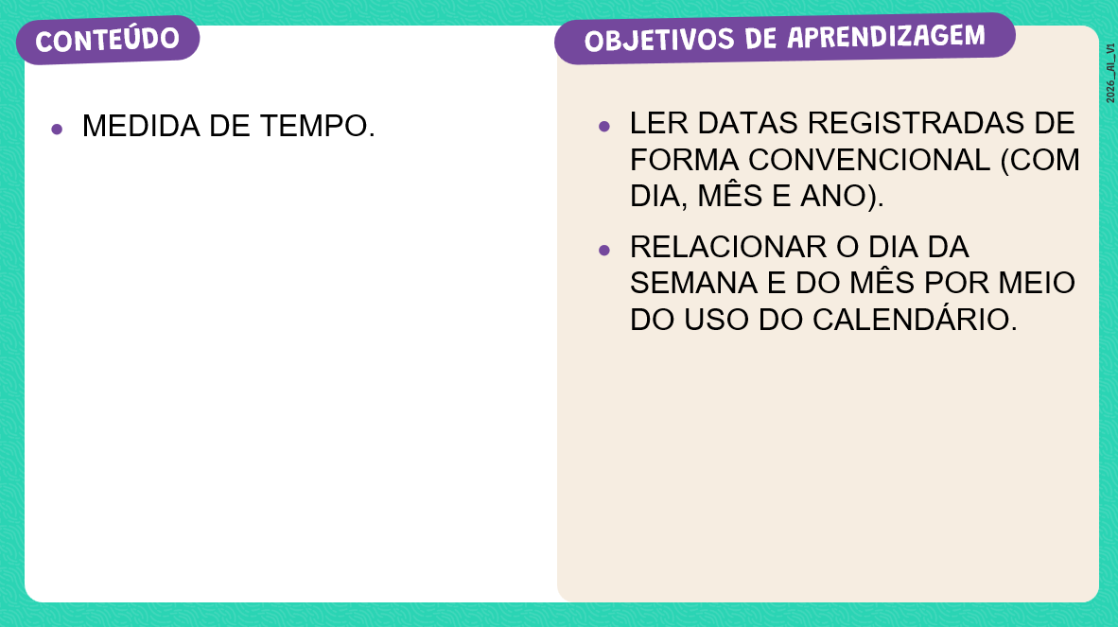


SLIDE 2
Habilidade (EF01MA18):
Produzir a escrita de uma data, apresentando o dia, o mês e o ano, e indicar o dia da semana de uma data, consultando calendários.

Slide 20
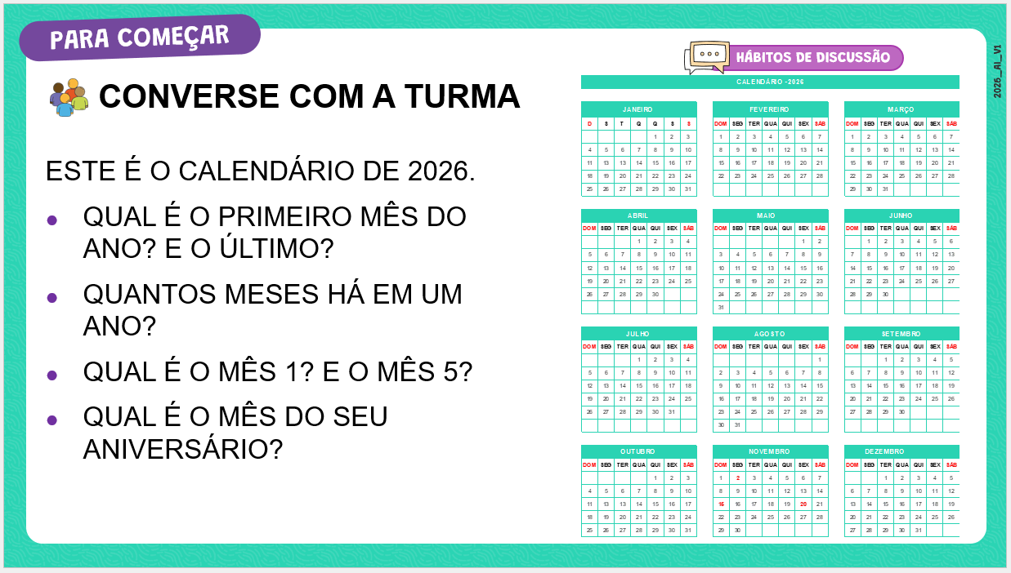

SLIDE 3
Dinâmica de condução: caro professor, providencie um calendário anual grande e mantenha-o exposto na sala para consultas e atividades. Mostre o calendário à turma e pergunte: “De qual ano é esse calendário? Como vocês descobriram?”. Em seguida, questione: “Sem contar, alguém sabe quantos meses há em um ano? Quais são alguns nomes de meses que vocês conhecem?”. Esse momento inicial ajuda a ativar conhecimentos prévios e a observar como as crianças organizam as informações que já têm.
Volte ao slide e faça as perguntas propostas, apresentando os meses em sequência e destacando a posição de cada um, como: “Janeiro é o mês 1, maio é o mês 5”. Incentive as crianças a localizarem seus aniversários no calendário e a identificarem outros eventos importantes para a turma. Proponha pequenos desafios para ampliar a exploração, como: “Qual mês vem antes de agosto?” e “Qual mês vem depois de outubro?”.
Finalize reforçando que compreender o calendário é uma habilidade importante para organizar o tempo e planejar atividades, tanto no dia a dia escolar quanto na vida pessoal. Essa prática contribui para o desenvolvimento da noção de sequência temporal, da leitura de informações e da relação entre números e eventos.

Slide 21


SLIDE 3
Expectativas de respostas:
De qual ano é esse calendário? Espera-se que os estudantes respondam “2025”. Caso isso não aconteça, é possível que confundam com os números de dias ou meses. Se isso ocorrer, mostre onde está escrito o ano no calendário e explique que essa informação geralmente fica no topo ou em local de destaque.
Quantos meses há em um ano? Espera-se que respondam “12”. Caso não saibam ou respondam um número diferente, conte junto com eles, apontando cada mês no calendário, dizendo o nome e reforçando a sequência completa.
Envolva a turma pedindo que repitam os nomes e façam a contagem em voz alta. Explique que a sequência de meses é sempre a mesma e que, ao terminar dezembro, um novo ano começa com janeiro.
Quais são alguns dos nomes dos meses? Espera-se que mencionem meses como janeiro, maio ou dezembro. Se não lembrarem ou trocarem a ordem, aponte os meses no calendário e leia com a turma, marcando a posição de cada um. Aproveite para reforçar a sequência, mostrando, por exemplo, que julho vem antes de agosto e que novembro vem depois de outubro. Estimule-os a localizarem no calendário os meses dos próprios aniversários e de eventos importantes para a turma, ajudando-os a relacionarem a leitura com situações do cotidiano.
CONTINUA

Slide 22
SLIDE 3
Com essa atividade, espera-se que os estudantes avancem na identificação e na leitura dos meses do ano, compreendam sua sequência e consigam localizar informações no calendário de forma autônoma, relacionando a leitura dos números com eventos e organização do tempo.

Slide 23
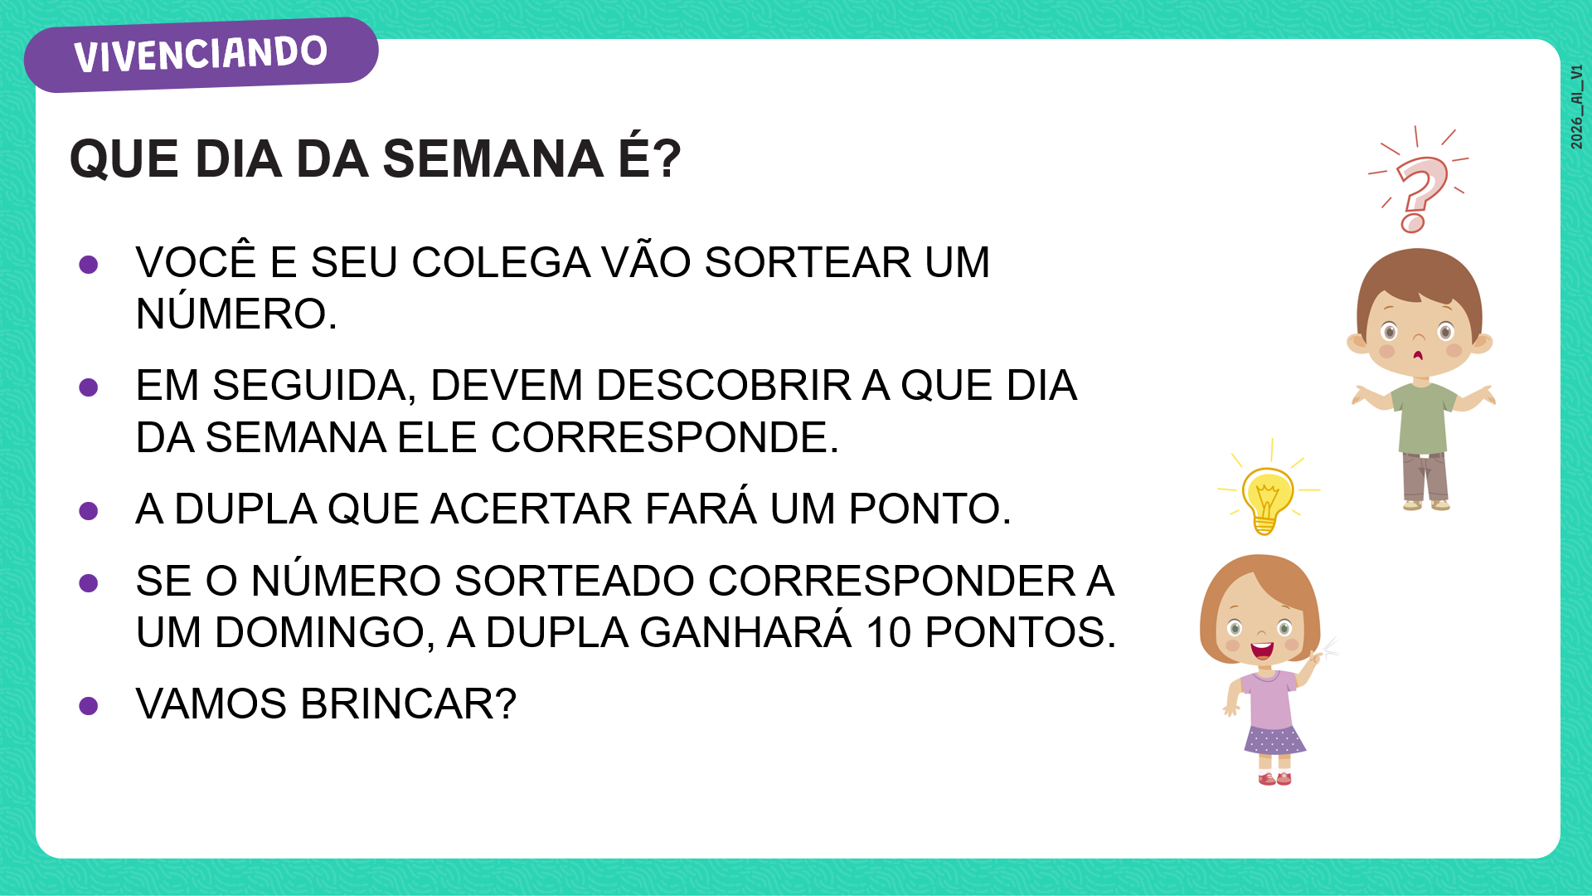
SLIDE 4
Dinâmica de condução: caro professor, organize a turma em duplas e explique que cada par vai sortear um número que representa um dia do mês. Usando o calendário exposto na sala, deverão identificar a que dia da semana esse número corresponde. Sempre que acertarem, a dupla marca um ponto; se o número sorteado corresponder a um domingo, a dupla ganha dez pontos. Incentive que olhem atentamente para o calendário antes de responder, reforçando a leitura das colunas e a associação entre número e dia da semana.
Essa atividade pode ser repetida em diferentes
momentos do ano para fortalecer o uso e a familiaridade com o calendário. É possível variar a proposta, sorteando datas especiais, como feriados, aniversários ou datas históricas, para estimular ainda mais o interesse e promover conversas significativas. Durante o jogo, circule pela sala observando como os estudantes buscam as informações no calendário, oferecendo apoio quando necessário.
Ao final, converse com a turma sobre a importância de conhecer os dias da semana para organizar a rotina escolar e pessoal, como compromissos, provas, passeios e eventos importantes. Lembre-se de que a prática regular dessa leitura contribui para que os estudantes se sintam cada vez mais seguros e autônomos ao utilizarem o calendário.

Slide 24
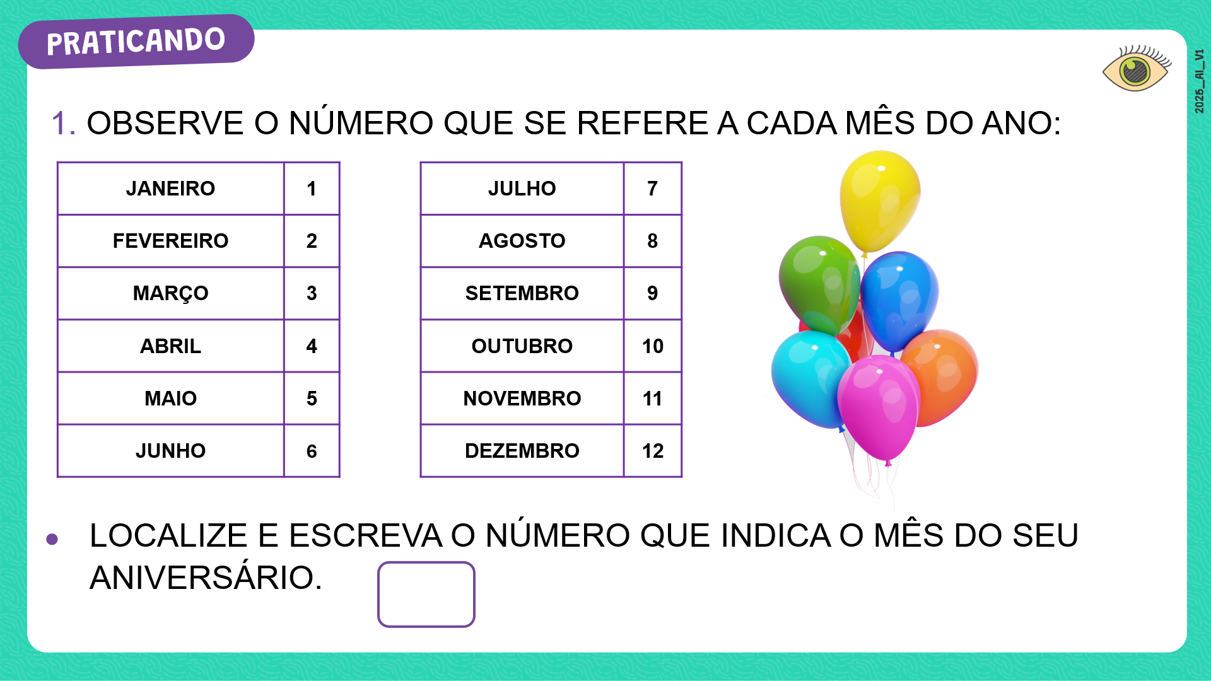
SLIDE 5
Dinâmica de condução: caro professor, reproduza em um cartaz ou escreva na lousa os dois quadros apresentados na atividade, deixando-os visíveis para consulta ao longo das aulas. Leia em voz alta um mês de cada vez e peça aos estudantes que digam o número correspondente (por exemplo: “Janeiro” – “1”). Depois, inverta a ordem, dizendo o número e pedindo que indiquem o mês correspondente.
Incentive que consultem os quadros sempre que tiverem dúvida, reforçando que associar corretamente
os meses aos seus números ajuda na leitura e na interpretação de calendários. Ao trabalhar com os aniversários, peça que localizem o mês de nascimento e registrem o número correspondente no espaço indicado. Essa personalização torna a atividade mais significativa para cada criança.
Aproveite para explorar padrões e sequências, como identificar quais meses têm números pares ou ímpares, ou quais vêm antes e depois de determinado mês. Esse tipo de questionamento amplia a compreensão da sequência temporal e fortalece a relação entre leitura numérica e organização cronológica.

Slide 25
SLIDE 5
Expectativas de respostas:
Qual é o número que representa o mês de janeiro? Espera-se que respondam “1”. Caso não lembrem, mostre no quadro ou cartaz e leia em voz alta com a turma, reforçando que janeiro é sempre o primeiro mês do ano.
Qual é o número que representa o mês de dezembro? Espera-se que respondam “12”. Caso confundam, peça que contem a sequência dos meses a partir de janeiro até chegar a dezembro.
Qual é o número do mês do seu aniversário? Espera-se que localizem o mês e registrem o número correto. Caso não consigam, auxilie mostrando no quadro e pedindo que apontem o mês antes de escrever o número.
Com essa atividade, espera-se que os estudantes avancem na associação entre meses e seus números correspondentes, compreendam melhor a sequência cronológica do ano e utilizem essas informações para localizar datas de forma autônoma em calendários.

